Slide 1
מערכת שיעורים למגזר החרדי

Slide 2
שיעור היסטוריה לכיתות י'-י"א
נושא השיעור: תגובת והתמודדות היישוב היהודי מול המאורעות והמדיניות הבריטית
עם המורה: אוריאל שמידוב

Slide 3
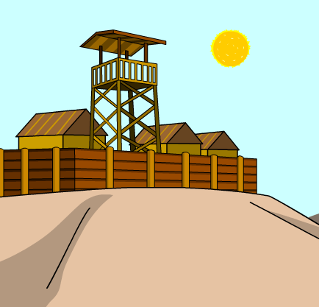
נושאי המפגש
מחתרות
העפלה
חומה ומגדל

Slide 4
מחתרות- ארגון ה'הגנה'
שמו המקוצר של ארגון צבאי מחתרתי של יהודי ארץ-ישראל בתקופת המנדט הבריטי. נקרא גם "השורה", "הארגון".
היה נתון למרות 'ההסתדרות' ובאחריות הסוכנות היהודית.
מה
נוסד בוועידת "אחדות העבודה" בכנרת, בכ"ח בסיון תר"ף (12.6.1920).
מתי
מהומות-הדמים בשנת 1929 נתנו דחיפה לארגונם של גושי יישובים, והמהומות בשנים 1939-1936 הביאו לגיבוש כוח-הגנה כלל-ארצי.
בתכנית-היסוד שלה נאמר כי "תדאג לסידור ענייני ההגנה ולהבטחת אופיה ותכניה הלאומיים והסוציאליים של הגנה עצמית בארץ-ישראל".
מדוע
בכל הארץ הוקמו תאים ופלוגות של ה'הגנה'.
מיקום
ארגון של מתנדבים, שחבריו מתאמנים מעת לעת, בעיקר בערבים ובשבתות, ונכונים להיקרא לשירות בכל שעת צורך.
יוצאי ארגון 'השומר'.
מי

Slide 5
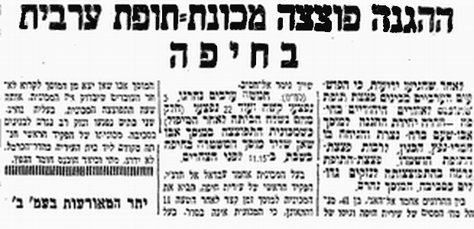
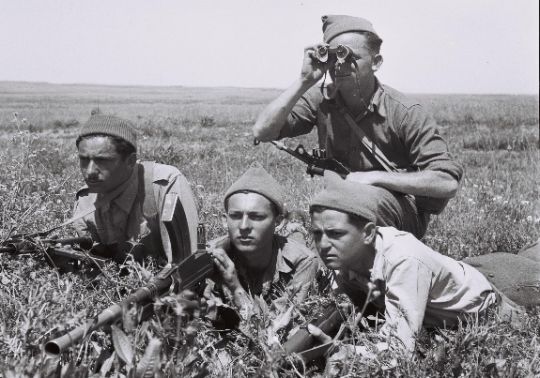
מחתרות- מאפייני ארגון ה'הגנה'
עקרון השוויון ביטא את כלליותו של ארגון ה"הגנה" ואת המרות הציבורית עליו.
מעבר מ'הגנה סטאטית' ל'הגנה ניידת'.
ארגון היישוב לקראת הקמת מדינה.
העלאת מעפילים, לשם הצלתם ולעיבוי היישוב היהודי בארץ.
'הבלגה' והימנעות מהענשת חפים מפשע.
מדיניות
התגייסות לצבא הבריטי במלחה"ע ה-2 במסגרת הבריגדה היהודית.
הקמת ה'נוטרים'-משטרת היישובים העבריים.
'פלוגות הלילה המיוחדות בפיקודו של ווינגייט.
שליחת צנחנים לארצות אירופה הכבושה בידי הנאצים.
שיתוף פעולה

Slide 6
מחתרות- התארגנות ארגון ה'הגנה'
הוקמה מפקדה ארצית בפיקוח "ועדת השמונה" – נציגי הסוכנות היהודית והוועד הלאומי.
מטה הכללי (המטכ"ל) שהוקם בשנת 1939, והיה כפוף למ"א. כרמטכ"ל ראשון מונה יעקב דורי. – הבסיס לצבא ההגנה לישראל
"כופר היישוב", המכשיר הכספי של ה"הגנה".
'מרכז להתגייסות היישוב' בשנת 1942 למלחמה בנאצים.
הקמת הפלמ"ח- פלוגות מחץ לתפקידים מיוחדים.
קבלת מרות ההסתדרות הציונית ו'כנסת ישראל'.
הקמת מפעלים לייצור נשק ורכש בחו"ל.
הוקמו חטיבות לוחמות: "גולני", שבתחילה היה שמה "לבנוני" - החטיבה לצפון הארץ; "כרמלי" - לחיפה, המפרץ והגליל המערבי; "אלכסנדרוני" - לשומרון ולשרון; "קרייתי" - לתל-אביב וסביבתה; "גבעתי" - לגדודי החי"ש של מרחב תל-אביב וליישובי הדרום; "עציוני" - לירושלים והרי יהודה. "חטיבה 7" – הוקמה בדרום הארץ במאי 1948, בעיקר מעולים חדשים, שקיבלו הכשרה צבאית במחנות באירופה. "חטיבה 8" - שהייתה חטיבת-השריון הראשונה. "חטיבה 9" ("עודד") - שהוקמה בגליל העליון המזרחי. מארבעת גדודי הפלמ"ח והמילואים הוקמו שלוש חטיבות: "יפתח" - שראשית פעולתה בגליל; "הראל" - שלחמה בירושלים וסביבותיה; "הנגב" - שלחמה במרחב הנגב. פלוגות הים והאויר של הפלמ"ח היוו את הגרעינים לחילות הים והאוויר.
ארגון

Slide 7
מחתרות- פעולות ארגון ה'הגנה'
במסגרת הפו"ש ופלוגות הלילה המיוחדות של ווינגיט לחמו אנשי ה'הגנה' בכנופיות במרחב עמק יזרעאל והגליל התחתון.
לחימה בכנופיות
ארגון וטיפול באניות מעפילים מאירופה.
העפלה
השתלבות ב'תנועת המרי העברי' שלחמה בבריטים ובמסגרתה התקיימו המבצעים:
'ליל הגשרים' בו פוצצו עשרה גשרים בין ארץ ישראל לשכנותיה.
'ליל הרכבות' בו פוצצו מסילות ברזל.
'ליל הראדאר' בו הותקף הראדאר שזיהה אניות מעפילים.
'ליל המשטרות' בו הותקפו תחנות משטרה בריטיות.
פריצת מחנה עתלית ושחרור 200 מעפילים שהיו כלואים בו.
המאבק הצמוד
במהלכה חשפו הבריטים 'סליקים' של הארגון ועצרו את ראשי היישוב.
השבת השחורה
הסגרת לוחמי האצ"ל והלח"י לבריטים כיון שלא קיבלו את מרות היישוב.
ה'סזון'

Slide 8
מחתרות- ארגון האצ"ל
הארגון הצבאי הלאומי בארץ ישראל (בראשי תיבות: אצ"ל) ארגון צבאי מחתרתי שנוסד בירושלים לאחר שהתפלג מה'הגנה'.
מה
בשנת תרצ"א/1931.
מתי
הארגון הוקם על ידי מפקדים שפרשו מארגון "ההגנה", בשל דרישתם לפעולה נחרצת נגד התוקפנות הערבית של אותם ימים, בעיקר זו של מאורעות תרפ"ט. מטעמי חשאיות לא נהגו לקרוא לארגון בשמו כי אם "ההגנה" או "המעמד".
מדוע
ירושלים וכל הארץ.
מיקום
חברי האצ"ל הגיעו בעיקר משורותיהן של בית"ר והתנועה הרוויזיוניסטית בארץ ישראל ובגולה.
התנועה הרוויזיוניסטית העניקה למעשה חזות ציבורית לארגון המחתרת. זאב ז'בוטינסקי, מחולל הציונות הרוויזיוניסטית, היה המנהיג העליון בארגון עד פטירתו. הוא קבע את הקווים הכלליים לפעולת הארגון, כמו בעניין ההבלגה ושבירתה, ובהשראת תורתו פעלו אנשי המחתרת.
מי

Slide 9
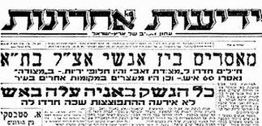
מחתרות- מאפייני ארגון האצ"ל
האצ"ל חלק על ה'הגנה' הן על האסטרטגיה, הן על תפיסות היסוד והן על הטקטיקה המדינית הצבאית וההסברתית בנושאים רבים כמו - השימוש בכוח ובנשק למען הגשמת מטרות הציונות, היחס לאוכלוסייה הערבית בזמן פרעות והיחסים עם בריטניה השולטת בארץ ישראל.
האצ"ל נהג לפסול את החלטות ההנהגה הציונית ומוסדות היישוב. אי קבלת מרותם והמאבקים הרעיוניים של אנשי האצ"ל מול מחנה הסתדרות העובדים הכללית, שהייתה הגורם הדומיננטי בהסתדרות הציונית,
מדיניות
לחימה בבריטים ושחרור הארץ.
התנגדות להבלגה על פרעות הערבים.
עקרונות

Slide 10
מחתרות- פעולות ארגון האצ"ל
הגנה על תל אביב במאורעות תרצ"ו-תרצ"ט.
פעולות נקמה ותגמול- 'עין תחת עין'.
לחימה בכנופיות
ארגון וטיפול באניות מעפילים מאירופה במהלך שנות השלושים.
העפלה
הכשרת צעירים בחו"ל ללחימה.
רכש נשק ואמצעים שונים באירופה ושליחתם לארץ.
חידש את המאבק בבריטים לקראת תום מלחה"ע ה-2.
פעל לשחרור לוחמיו מהכלא הבריטי בעכו ולבריחתם ממחנות המעצר באריתריאה.
'פרשת הסרג'נטים'- פעולת תגמול בבריטים על תליית לוחמיו.
'ליל ההלקאות' כתגובה על הלקאת לוחם אצ"ל.
היה שותף בתנועת המרי העברי שאיחדה את כל לוחמי המחתרות ובמסגרת זו ביצע את פיצוץ מלון המלך דוד.
התקפה על 'בווינגרד' בירושלים.
חלק מהחוקרים רואים בפעולותיהם של אנשי אצ"ל את הזרז ליציאת הבריטים מן הארץ.
המאבק בבריטים

Slide 11
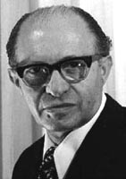
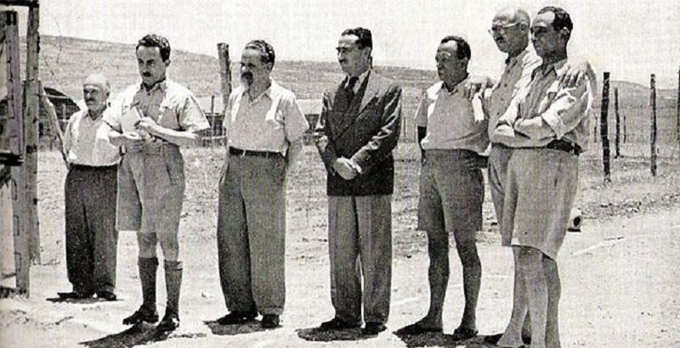
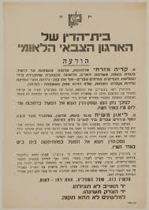
מחתרות- התארגנות ארגון האצ"ל
ח"ק - חיל קרב. עיקר הכוח הקרבי של הארגון,
הים - יחידות מחץ,
דלק- מודיעין הארגון,
חת"מ - חיל תעמולה מהפכני, אחראי על הפצת ההסברה,
ח"ת - חטיבת תכנון.
ארגון
דוד רזיאל. נהרג בעיראק בהפצצת מטוסים גרמניים.
יעקב מרידור. מפקד האצ"ל אחרי רזיאל.
מנחם בגין-'ישראל ססובר'. לימים ראש ממשלת ישראל.
מפקדים

Slide 12
מחתרות- ארגון הלח"י
לוחמי חרות ישראל (ידוע בראשי התיבות לח"י) הייתה מחתרת יהודית שפעלה נגד המנדט הבריטי.
מה
בין השנים ת"ש/1940- תש"ח/1948.
מתי
בעקבות פילוג באצ"ל, אז קבוצת חברים בראשותו של אברהם שטרן (יאיר) הקימו ארגון עצמאי בשם הלח"י.
חברי הארגון האמינו שיש להילחם נגד הבריטים, אף על פי שהבריטים לחמו באותה עת נגד הגרמנים.
מדוע
כל הארץ. בירושלים היה ללח"י מחנה דתי.
מיקום
לח"י היה ארגון קטן שמנה מאות אנשים בלבד,
בירושלים ה"מחלקה הדתית לח"י", המחלקה נועדה עבור בני ירושלים החרדיים והדתיים אשר חפצו להצטרף אל שורות לח"י
מי

Slide 13
מחתרות- מאפייני ארגון הלח"י
מצע הארגון נוסח ב"שמונה עשר עקרונות התחייה" שנכתבו על ידי אברהם שטרן, ובו הגדיר את יעוד התנועה:
גאולת הארץ
תקומת המלכות
תחיית האומה.
משפט המפתח בעקרונות התחייה הוא: "אין תקומת המלכות בלא גאולת הארץ, ואין תחיית האומה ללא תקומת המלכות".
ארבעת הסעיפים הראשונים מדברים על ייחודו של עם ישראל, זכותו על מכורתו, היא ארץ ישראל מהפרת ועד נהר מצרים, ועל ייעודה של התנועה.
ששת הסעיפים הבאים מדברים על תפקידי הארגון: חינוך העם, איחוד העם, כריתת בריתות, הקמת כוח לוחם, כיבוש הארץ ומלחמה במפריעים למטרות אלו.
יתרת הסעיפים מדברים על תפקידי התנועה לאחר שחרור הארץ מהשלטון הבריטי: הקמת משטר צדק, הפרחת השממה, קיבוץ גלויות, החייאת השפה העברית ובניית בית המקדש השלישי.
אידיאולוגיה
אברהם שטרן. נרצח בידי הבריטים בתל אביב בפברואר 1942.
יצחק שמיר (יזרניצקי), ישראל אלדד (שייב) ונתן ילין-מור.
מפקדים

Slide 14
מחתרות- פעולות ארגון הלח"י
ביצוע פעולות אלימות נגד ערבים.
הקרב בדיר-יאסין במלחמת השחרור.
לחימה בערבים
1944: ניסיון התנקשות בנציב העליון הבריטי הרולד מקמייקל. מקמייקל נחלץ בשלום מההתנקשות אך אשתו נפצעה.
1944: רצח ווילקין, קצין בכיר בבולשת של המשטרה הבריטית בארץ ישראל, ומהאחראים לרצח אברהם שטרן.
1944: רצח הלורד מוין, שר המושבות הבריטי, שהואשם באחריות למדיניות "הספר הלבן" בעת שביקר בקהיר.
1945: פיצוץ מסילות הברזל ב'ליל הרכבות'.
1945: התקפה על תחנות משטרה בירושלים בשת"פ עם האצ"ל.
1946: התקפה על בתי המלאכה של הרכבת בחיפה.
1946: התקפה על שדות התעופה במסגרת תנועת המרי העברי.
1947: פעולות בהן נהרגו צנחנים בריטים (כלניות)
1948: כיבוש דיר יאסין.
המאבק בבריטים

Slide 15
העפלה
"הַעְפָּלָה" הוא כינוי לעלייה לא חוקית (בלתי לגאלית) של יהודים לארץ ישראל בתקופת המנדט הבריטי.
מה
בין השנים תרצ"ד/ 1934 לבין תש"ח/1948.
מתי
ממשלת המנדט הבריטי הייתה קובעת מדי שנה מכסה, כמות, של רשיונות עלייה ליהודים, אך מספר זה היה קטן מאוד והגביל בצורה קשה את אפשרויות העלייה לארץ. לאחר עלייתו של היטלר לשלטון הורע מצבם של יהודי אירופה, ואז הוחלט לעקוף את הגבלות העלייה של הבריטים ולהביא יהודים לארץ ישראל ללא רישיונות עלייה.
מדוע
מאירופה לחופי ארץ ישראל.
מיקום
יהודים מגרמניה לאחר עליית הנאצים לשלטון.
יהודים ממזרח אירופה.
שארית הפליטה לאחר השואה.
מי

Slide 16
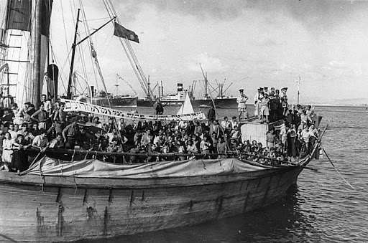
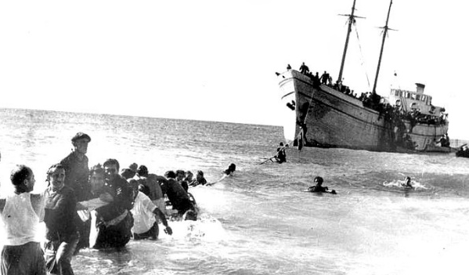
שלבים במפעל ההעפלה
מאחרי עלייתו של היטלר לשלטון בגרמניה, ונמשך עד לפרוץ מלחמת העולם השנייה בספטמבר 1939.
בשלב זה לקחו חלק במבצע ההעפלה כמה גורמים: ארגון "החלוץ" שהפך למוסד לעלייה ב'* ופעל בחסות ארגון ההגנה; ההסתדרות הציונית החדשה של התנועה הרוויזיוניסטית; וגורמים פרטיים – מעין קבלנים, שתמורת סכומי כסף גבוהים ארגנו את בריחתם של יהודים מאירופה לארץ ישראל.
הגיעו כ-50,000 עולים.
בשנות מלחה"ע ה-2 הגיעו לארץ 16,000 מעפילים.
חלק מהאניות טבעו בדרך כיון שהיו רעועות. המפורסמות הן האניות 'פאטריה (ת"ש/1940) ו'סטרומה' (תש"ב/1942).
שלב א'

Slide 17
שלבים במפעל ההעפלה
ראש הממשלה הבריטי החדש קלמנט אטלי ושר החוץ ארנסט בווין, החליטו להמשיך – וביד קשה – במדיניות האנטי יהודית של הגבלות על עלייתם של יהודים, ובכלל זה עשרות אלפי פליטים, ניצולי השואה.
המוסד לעלייה ב' החליט לחדש את פעילותו ולסייע לפליטים להגיע ארצה. "במבצע ענקי" שנמשך כשלוש שנים, נשלחו יותר מ- 85,000 מעפילים, ניצולי שואה, מעשרות נמלים מאירופה לארץ ישראל.
במבצע זה לקחו חלק גם צעירים מארץ ישראל, שפיקדו על ספינות המעפילים, אבטחו אותן וגם השיטו אותן בשעת הצורך.
באותה תקופה (עד סוף שנת 1946) נהגו הבריטים לכלוא את המעפילים שתפסו במחנות מעצר בארץ, ולשחרר אותם לאחר שהושגו עבורם רשיונות עלייה. מאוחר יותר, כאשר מחנות המעצר בארץ התמלאו בפליטים, החלו הבריטים לגרש את הפליטים למחנות מעצר בקפריסין.
רוב ספינות המעפילים בשנים 1946 – 1947 נתפסו בידי הבריטים, אך כל ספינה הביאה להפגנות הזדהות של היישוב היהודי בארץ ישראל עם המעפילים, והגבירה את הלחץ על השלטון הבריטי.
שלב ב'

Slide 18
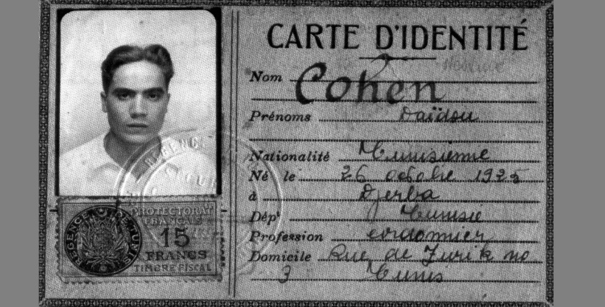
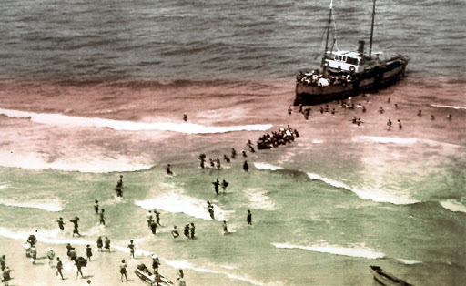
שלבים במפעל ההעפלה
בשנים 1946 – 1948 – עד להקמת המדינה – הגיעו לארץ במבצע ההעפלה כ- 70,000 פליטים מאירופה בדרך הים.
נוסף עליהם הגיעו לארץ גם 5,000 עולים מארצות המזרח, שהועלו ארצה בדרך היבשה באמצעות אישורי הגירה מזויפים – מסוריה ומלבנון, מעיראק וגם מאיראן.
"ההעפלה מצפון אפריקה הוכיחה, כי שאיפת היהודים לעלות לארץ ישראל אינה קשורה אך ורק במצבם הקשה של הפליטים היהודים באירופה בעקבות השואה, וגם יהודי גלויות אחרות מוכנים להפליג בספינות רעועות או לגנוב גבולות כדי להגיע לארץ".
לקראת סופה של תקופת ההפעלה היו גם שלוש העפלות מוטסות – שתי טיסות מעיראק וטיסה אחת מדרום איטליה.
שלב ג'

Slide 19
יישובי חומה ומגדל
יישובים שהוקמו בארץ ישראל לפני קום המדינה.
הם הוקמו במהירות רבה כמחנה מבוצר, ובו חומה, מגדל שמירה וכמה בתי מגורים.
מה
בימי המאורעות תרצ"ו/1936 - תרצ"ט/1939.
מתי
כתגובה לפרעות שביצעו הערבים ביישוב היהודי, ונועדו לקבוע "עובדות בשטח" על מנת להרחיב את גבולות ההתיישבות העברית - המדינה היהודית העתידית.
מדוע
מצפון ועד דרום.
מיקום
ארגון ההגנה, על פי הרעיון והתכנון של שלמה גור (גרזובסקי), שאומץ על ידי המוסדות המרכזיים של היישוב העברי,
לקחו בו חלק בעיקר אנשי תנועות הקיבוצים, השומר הצעיר, הקיבוץ המאוחד והקיבוץ הדתי.
אנשי ההגנה והנוטרים אבטחו את ההקמה.
מי

Slide 20
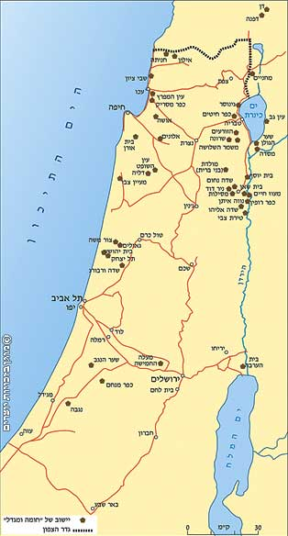
מפת יישובי חומה ומגדל
יישובי חומה ומגדל השפיעו על מפת תכנית החלוקה

Slide 21
משימה לתלמיד
שאלות:
היישוב היהודי הקים ארגוני מחתרת.
אלו ארגוני מחתרת הוקמו?
לשם מה הוקמו?
מה היה יחס השלטונות הבריטיים אליהם?
תארו שלוש פעולות שביצעו האירגונים הלוחמים, ולכל אחת כתבו מי ביצע אותה.

Slide 22
משימה לתלמיד- המשך
קראו את הקטע הבא וענו על השאלות שאחריו:
מאחז המחאה החברתית "חומה ומגדל", הסמוך לקיבוץ יקום שבשרון, פורק הלילה (שישי) על ידי מאבטחים של חברה פרטית, שככל הנראה נשכרו בידי הקיבוץ. המאחז שהוקם לפני כשבוע וחצי כמחאה על מחירי הדיור, פונה לטענת פעילי המחאה באלימות.
המאבטחים הגיעו ללא ליווי משטרתי וסירבו להציג צו משטרתי, וכן סירבו לתת לפעילים להתפנות בצורה מסודרת ולקחת את חפציהם האישיים. במקום שהו באותה העת חמישה פעילים חברתיים.
גד הרן, ממקימי המאחז, אמר כי "סמוך לשעה ארבע בבוקר הגיעו מעל מאה מאבטחים של חברת האבטחה פרטית ופינו את המקום. המאבטחים - שככל הנראה נשלחו על ידי מזכירות קיבוץ יקום - נהגו בחוסר סבלנות ואף באלימות. במקרה אחד הלם מאבטח בפרצופו של פעיל וגרם לו לנזק. הזעקנו את המשטרה שאיחרה להגיע". עוד טענו הפעילים כי אחד המאבטחים איים על פעיל אחר כי יפגע בכלבים שלו. ככל הנראה, אחד הפעילים ניפץ שמשה בתחנת דלק סמוכה..
הרן הוסיף כי "בערב תשעה באב נחרב מגדל צדק על ידי בני עוולה וחורבנו של הבית השלישי הולך ומתקרב על ידי הסתת יהודים ואזרחים זה בזה כדי לכסות על הגזל השחיתות והאטימות של מנהיגי מדינת ישראל. עם ישראל טוב ממנהיגיו ומגדל צדק עוד יקום בירושלים". ג'קי אדרי, אף הוא ממנהיגי המאחז, עוכב לחקירה במשטרת נתניה.
לא ניתן היה להשיג את תגובת הקיבוץ.
ממשטרת מרחב השרון נמסר בתגובה כי "טענות המוחים ייבדקו".

Slide 23
משימה לתלמיד- המשך
השאלות:
א. לאיזו מטרה הוקם המאחז? מה ההקשר שרואה הפעיל בין הריסת המאחז לתשעה באב?
ב. מדוע לדעתכם נקרא המאחז 'חומה ומגדל'? מדוע שכר הקיבוץ את חברת האבטחה כדי להרוס אותו?
ג. ציינו שמות שני יישובים שהוקמו בתקופת 'חומה ומגדל'?
לשם מה הוקמו יישובי חומה ומגדל?
באלו אזורים בארץ הוקמו?
הסבירו את משמעות השם 'חומה ומגדל'.

